Slide 1

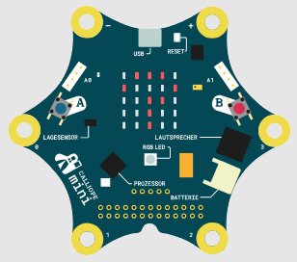
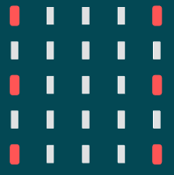
Lasst die Würfel rollen
Für Fortgeschrittene
Programmiere einen elektronischen Würfel auf dem Calliope, der die Zahlen 1 bis 6 anzeigt. Erweitere das Programm so, dass du das Würfelergebnis beeinflussen kannst (immer 6 würfeln).

Slide 2
Lasst die Würfel rollen II
Für Fortgeschrittene
Gestalte die Anzeige der Zahl so, dass sie wie auf einem richtigen Würfel aussieht. Erweitere das Programm um eine Würfelanimation. In der verschiedene Zahlen angezeigt werden, bis der Würfel „liegen bleibt“.

